Slide 1
iRent 網路輿情調查報告
分析期間：2026/05/27 - 2026/06/02

Slide 2
輿情重點摘要
=== 輿情重點摘要 ===
總聲量：615 筆
聲量高峰：2026/06/01 (221 筆)
正面聲量 90 筆 (14.63%)
中立聲量 179 筆 (29.11%)
負面聲量 346 筆 (56.26%)
P/N值：0.26
=== 熱門關鍵字 ===
1. shorts (97)
2. 毒駕 (3)
3. reels (2)
4. wowtchout (2)
5. 你在路我在錄 (2)
=== 熱門文章 ===
1. [THREADS] #南下路竹段車禍
珍惜生命遠離iRent....
(雖然這台Civic也差點害我中招....乾)
2. [YOUTUBE] 【車禍影片】珍惜生命遠離iRent....（2026.05.30 國道一號南下高雄路竹段
3. [THREADS] #特斯拉
記錄一下 用租賃的方式
究竟買一台Model Y RWD 要準備多少錢？
給在觀望特斯拉
4. [FACEBOOK] 珍惜生命遠離iRent....前車已經煞車+減速了還再加速...
5. [THREADS] #irent
在林口 路過看到停這樣 超好笑 太懂停了
=== 風險觀察 ===
本期負面聲量超過100筆，建議持續監控社群討論。

Slide 3
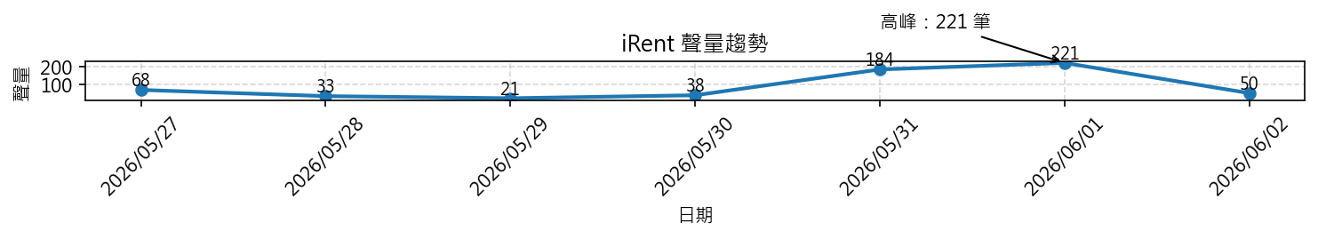
聲量趨勢

Slide 4
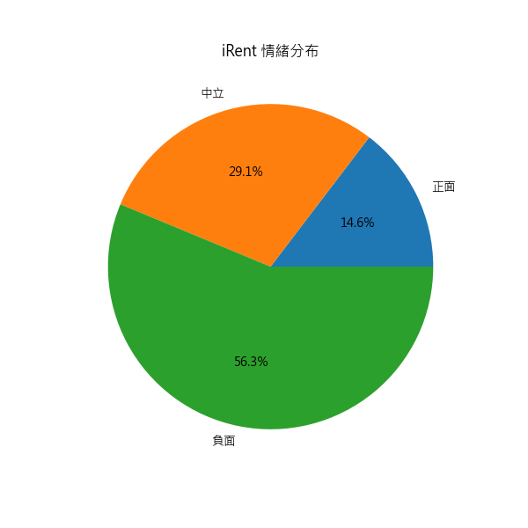
情緒分布

Slide 5
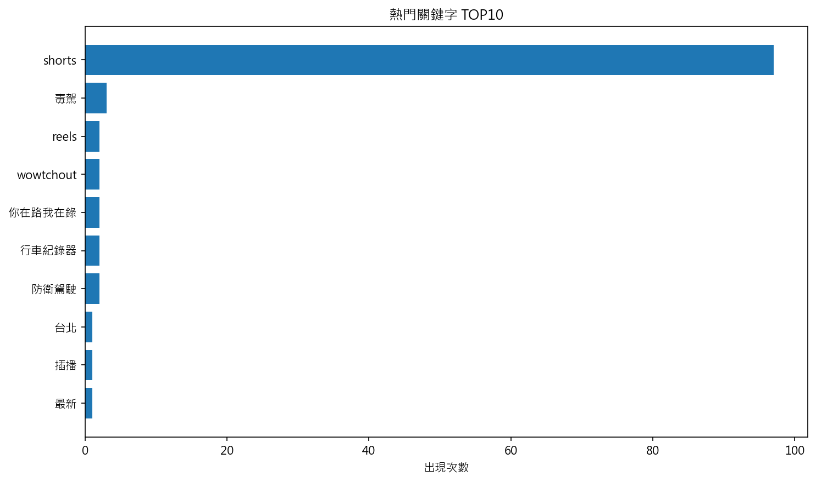
熱門關鍵字 TOP10

Slide 6
AI 輿情洞察
### 执行摘要
根據本期品牌輿情分析，共有615篇聲量，其中正面聲量90筆（佔比14.63%），中立聲量179筆（佔比29.11%），負面聲量346筆（佔比56.26%）。P/N值為0.26，表明品牌仍存在較高的風險。熱門關鍵字包括“shorts”、“毒駕”等。本期社群討論主要集中在車禍事故及iRent租賃服務上。
### 重點洞察
1. **負面聲量佔比高**：此次分析的總體負面聲量達56.26%，表明品牌正面形象仍需努力改善。
2. **熱門關鍵字指向事故事件**：“毒駕”、“車禍影片”等關鍵詞顯示社群對車禍事故的高度關注，尤其是涉及租車平台的不安全行為。
3. **社群反饋集中於具體事例**：多篇文章提及實際發生的安全事故，如“南下路竹段車禍”，反映出用戶對品牌安全性的質疑。
### 正面議題
1. 少數正面評論集中在特斯拉Model Y的購買成本分析上。
2. 有用戶分享了積極的生活態度和理性消費觀點，但比例較小。
### 負面議題
1. **車禍事件**：多篇文章提及在國道一號南下路竹段發生的車禍事故，涉及iRent租賃車輛。
2. **安全問題**：“毒駕”關鍵詞顯示社群對司機酒後駕駛及不安全行為的高度關注。
3. **品牌形象受損**：多篇文章提到用戶對品牌安全性的質疑和不滿。
### 風險觀察
本期負面聲量超過100筆，建議持續監控社群討論。尤其是車禍事故的相關內容需密切關注，以防進一步擴散造成更大影響。
### 建議行動
1. **積極回應與澄清**：對涉及品牌的安全事故進行及時回應，澄清事實並表明態度。
2. **加強安全教育和倡導**：通過官方渠道宣傳交通安全知識，倡導用戶遵守交通規則，提高品牌社會責任感。
3. **改善租車服務品質**：從硬件到 SOFTWARE 端全面檢討，確保所有出租車輛的安全性和可靠性，增強用戶信任度。
4. **密切監控社群動向**：建立完善的輿情監測機制，及早發現潛在問題並快速反應。

